Slide 1

ИТОГОВАЯ РАБОТА КЛАССИФИКАЦИЯ ТЕКСТОВ НА МАЛЕНЬКИХ ДАТАСЕТАХ С ПОМОЩЬЮ МАШИННОГО ОБУЧЕНИЯ
Мустяца Алексей Григорьевич
Программа профессиональной переподготовки «Data Science»
Москва 2022

Slide 2
Что такое классификация текста?
Классификация текстов (документов) — задача, заключающаяся в отнесении текста (документа) к одной из нескольких категорий на основании содержания текста (документа), известной как класс
Класс
Класс
Спам
Бизнес статьи / новости
Спам
Е-мейл
Обзор продуктов
Не спам
Не спам
Если число классов равно двум
классификация бинарная
Если число классов больше двух
классификация многоклассовая
Б
и
з
н
е
с
Ф
и
н
а
н
с
ы
Э
к
о
н
о
м
и
к
а
Б
у
х
у
ч
е
т
М
а
р
к
е
т
и
н
г
Класс

Slide 3
Актуальность классификации текстов
Огромное количество текстового контента (новостные статьи, обзоры продуктов, и публикации в социальных сетях и т.п) публикуемого каждый день
Рост неструктурированных текстовых данных в виде коротких текстов активно стимулируемый социальными сетями
Все больше времени пользователи вынуждены тратить на прочтение и отсеивание ненужной информации.
Современные подходы традиционной классификации текстов плохо работают с короткими текстами, если их применять напрямую
Многообразие имеющихся алгоритмов и отсутствие универсального решения
Классификация текста — это задача с несколькими классами, где каждый документ может принадлежать к одной, многим или ни к одной из категорий.

Slide 4
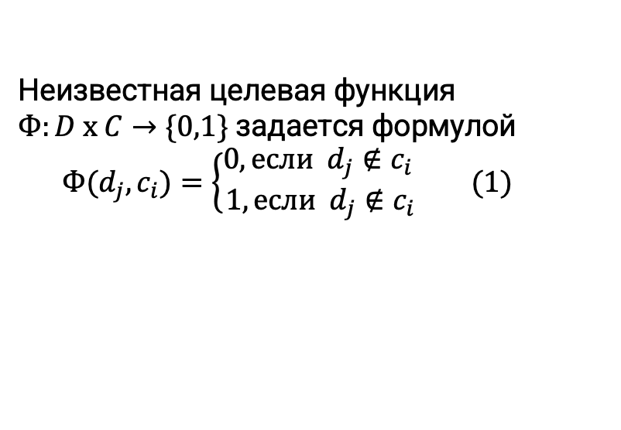
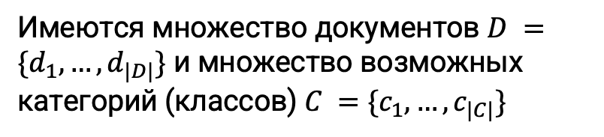
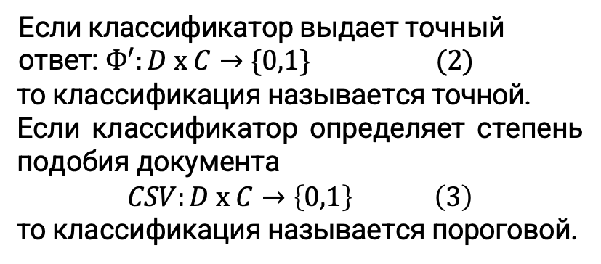
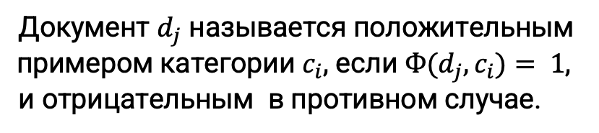
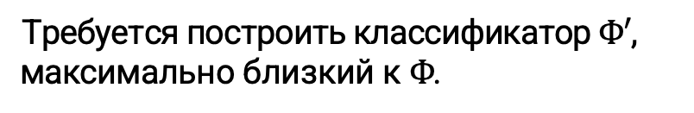
Подходы к решению задачи классификации
Имеются множество документов $D =\{d_{1},…, d_{|D|}\}$ и множество возможных категорий (классов) $C =\{c_{1},…, c_{|C|}\}$
Обучающие данные
Все данные размеченные
Модель
Обучение с учителем
Неизвестная целевая функция
$Ф:D x C→\{0,1\}$ задается формулой
$$Ф(d_{j},c_{i})=\left\{\begin{aligned}0, если &d_{j}∉c_{i } \\ 1, если d_{j}∉c_{i}\end{aligned} (1)\right.$$
Небольшая часть данных размеченная
Частичное обучение с учителем
Модель
Требуется построить классификатор $Ф′$, максимально близкий к $Ф$.
Большая часть данных неразмеченная
Документ $d_{j}$ называется положительным примером категории $c_{i}$, если $Ф(d_{j},c_{i})= 1$,
и отрицательным в противном случае.
Все данные неразмеченные
Модель
Обучение
без учителя
Если классификатор выдает точный
ответ: $Ф′:D x C→\{0,1\} (2)$
то классификация называется точной.
Если классификатор определяет степень подобия документа
$$CSV:D x C→\left\{0,1\right\} \left(3\right)$$
то классификация называется пороговой.
Рис. 1 Обучение с учителем vs частичное обучение с учителем vs обучение без учителя

Slide 5
Актуальность работы
ЦЕЛЬ
ПРОБЛЕМА
РЕШЕНИЕ
ПРОДЕМОНСТРИРОВАТЬ, ЧТО ИСПОЛЬЗОВАНИЕ НЕРАЗМЕЧЕННЫХ ДАННЫХ ПОЗВОЛЯЕТ ПОВЫСИТЬ ТОЧНОСТЬ КЛАССИФИКАТОРА ТЕКСТОВ
РАЗМЕТКА ДАННЫХ:
МЕДЛЕННО
ДОРОГО
ТРУДОЗАТРАТНО
НЕ ВСЕГДА НАДЕЖНО
НЕМНОГО РАЗМЕЧЕННЫХ ДАННЫХ
+
МНОГО НЕРАЗМЕЧЕННЫХ ДАННЫХ
ЗАДАЧА
ПОСТРОИТЬ SSL-МОДЕЛЬ, КОТОРАЯ БУДЕТ КЛАССИФИЦИРОВАТЬ ТЕКСТЫ ЛУЧШЕ МОДЕЛИ, ОБУЧЕННОЙ ТОЛЬКО НА РАЗМЕЧЕННЫХ ДАННЫХ
МОДЕЛЬ ЧАСТИЧНОГО ОБУЧЕНИЯ (SSL)

Slide 6
Схема обучения модели в концепции SSL
1-2 этапы
ИЗУЧЕНИЕ ДАТАСЕТОВ НОВОСТЕЙ / ПРЕДОБРАБОТКА ДАННЫХ
Выбрать только новости на русском языке из категорий – бизнес, экономика, финансы
20170301.csv
576 383 новостей
20170901.csv
617 990 новостей
20171201.csv
227 387 новостей
20170601.csv
584 369 новостей
Произвести EDA, убрать повторяющиеся новости датасет 35 521
Датасет новостей
37 243 записи
Выгрузить отдельно первые 2069 новостей
Датасет новостей
2 069 записей
Разметить данные на 5 классов
Размеченный датасет новостей 2 069 записей
Предобработка данных – стэминг, лемматизация, токенизация и др.
Размеченный датасет с предобработанными данными 2 069 записей

Slide 7
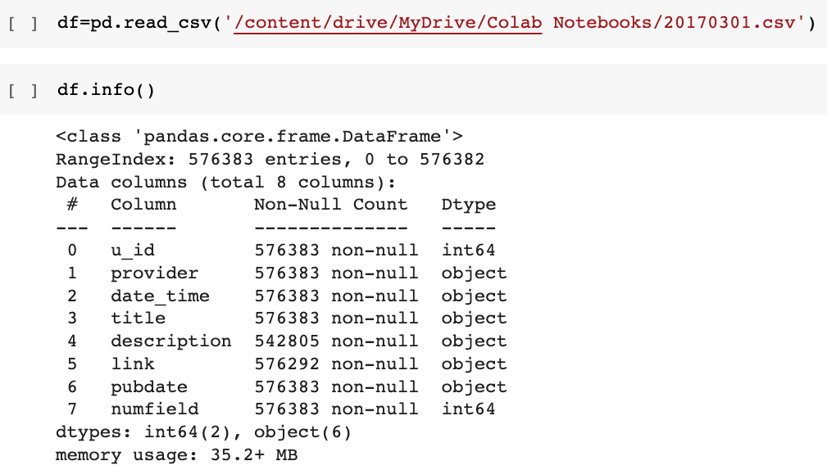
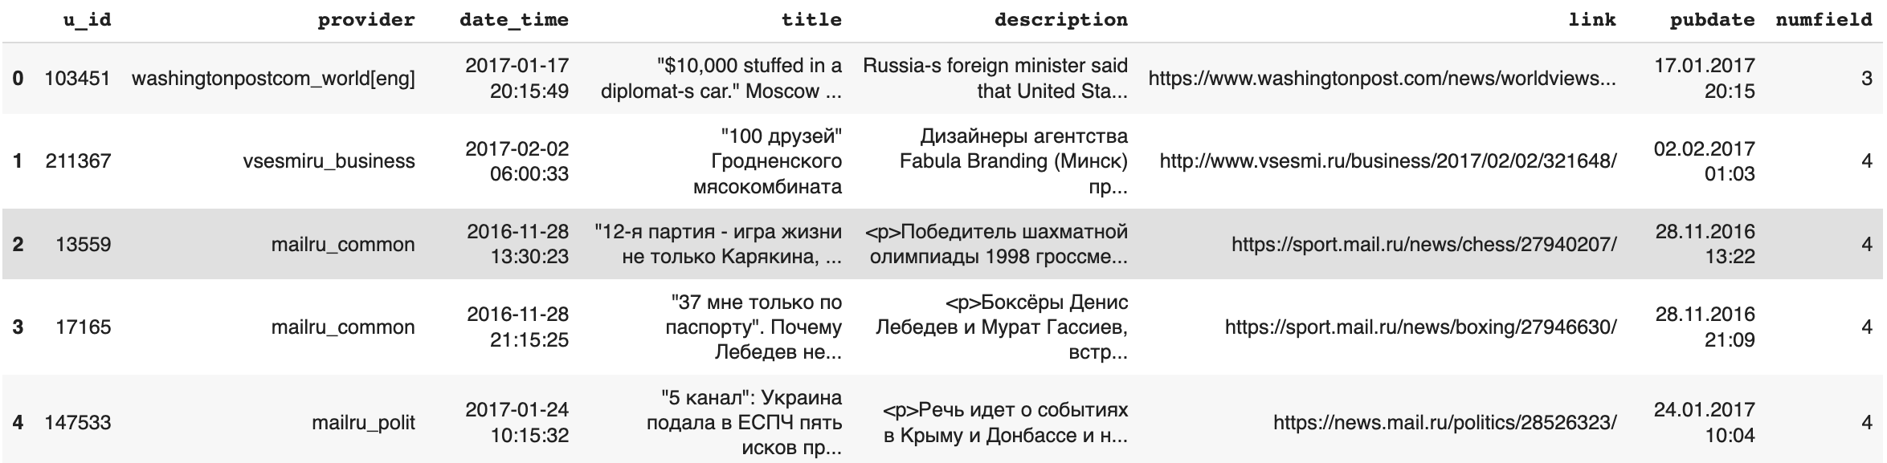
Этап 1 Анализ новостного датасета
4 корпуса неразмеченных новостных данных (2016-2017гг) из открытых источников
Датасет с корпусом из 576 383 новостей
Примеры новостей в датасете
Значимые столбцы - title (краткое описание новости), description (контекст новости), link (web-источник нахождения новости)

Slide 8
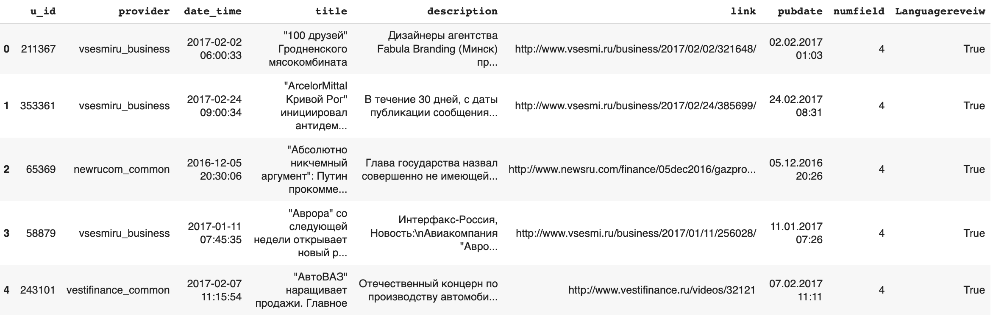
Этап 1 Анализ и обработка новостей
Отобраны 37 243 новостей бизнеса, экономики и финансов на русском языке
Произведена предобработка вручную текстов первых 2 069 новостей из отобранных новостей бизнеса, экономики и финансов на русском языке
Произведена разметка новостей с целью определения оттенка каждой новости для последующего прогнозирования разделения новостей на классы

Slide 9
Этап 2 Предобработка данных
В процессе разметки новостям вручную присваивались классы по результатам изучения контекста и содержания всего текста новости
Конкретный алгоритм выявления слов-маркеров отсутствовал
Класс 1 - реклама, позитивное ожидание чего-либо
Класс 1 (464) - Дизайнеры агентства Fabula Branding (Минск) провели комплексную разработку торговой марки колбасных изделий «100 друзей» (нейминг, логотип, дизайн упаковки) для ОАО «Гродненский мясокомбинат». Продукт – колбасные изделия среднего ценового сегмента: сырокопченые, сыровяленые, вареные колбасы, сосиски и сардельки. Регионы продаж – Беларусь и Россия. Ситуации потребления: дружеские и семейные застолья, пикник, гости, быстрый перекус. Целевая аудитория – мужчины и женщины 25-40 лет. Решением стал теплый и яркий желтый цвет, который хорошо отстраивает продукт на полке, служит цветовым идентификатором торговой марки и вызывает приятные ассоциации с пикником / дружескими посиделками на даче. Дружелюбную и приветливую стилистику дизайна поддерживает цифра «100», образованная колбасками (маркер категории), а также рукописный шрифт логотипа
Класс 2 - судебные дела, иски, претензии. Стоп-фактор, требует рассмотрения новости вручную
Класс 2 (213) - В течение 30 дней, с даты публикации сообщения в "Урядовом курьере", министерство будет проводить регистрацию заинтересованных в расследовании лиц и рассматривает требования относительно проведения слушаний. В течение 60 дней, МЭРТ рассматривает письменно изложенные комментарии и информацию относительно возбуждения расследования.

Slide 10
Этап 2 Предобработка данных
Класс 3 - информационное сообщение, нейтральное по смыслу
Класс 3 (1 125) - Глава государства назвал совершенно не имеющей под собой оснований "идейкой" расхожее мнение о том, что те, кто покупает российский газ, попадают в зависимость от Москвы. "Это глупый абсолютно, никчемный аргумент, потому что это взаимозависимость", - подчеркнул президент России.
Класс 4 - рост продаж, производства, поставок - позитивный характер в соответствии с контекстом и содержанием новостей
Класс 4 (155)- "АвтоВАЗ" в январе увеличил продажи на 4,6% в годовом выражении до 16,3 тыс. автомобилей, сообщает компания. Доля Lada на российском рынке составила в прошлом месяце почти 19,5%, против 19,9% в 2016 г.
Класс 5 - уменьшение продаж, поставок и т.д. - негативный характер в соответствии с контекстом и содержанием новостей
Класс 5 (112) - "АвтоВАЗ" сократит 740 человек (2% сотрудников). Попадающим под сокращение работникам предложены вакансии во всех подразделениях "АвтоВАЗа", в том числе в Индустриальном парке.
Данные классы были выбраны для выявления характера новостного тренда: позитивный, негативный, судебный. В случае судебного тренда необходимо было вручную определить дальнейшие действия, так как это могла быть, как положительная новость для одной из сторон, так и отрицательная.

Slide 11
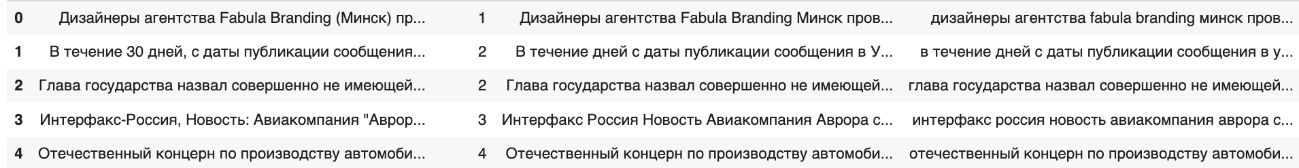
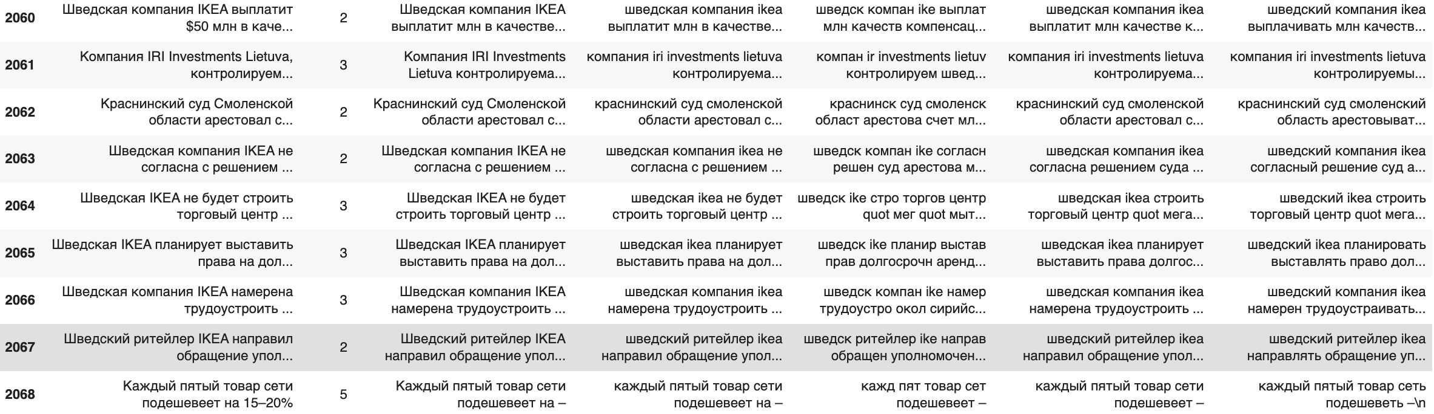
Этап 2 Предобработка данных
Очистка текста новостей: удалены стоп-слова, текст обработан, очищен от знаков препинания, пробелов, цифр, и переведен в нижний регистр
Новость | Класс | Очистка | Перевод в нижний регистр
Стэмминг, токенизация, лемматизация новостей
Новость | Класс | Очистка | Перевод в н/регистр | Стемминг | Токенизация | Лематизация
Преобразование текста в векторную форму осуществлялось в основном через CountVectorizer

Slide 12
Схема обучения модели в концепции SSL
3 этап
ОБУЧЕНИЕ АЛГОРИТМАМ КЛАССИФИКАЦИИ
Размеченный датасет с предобработанными данными 2 069 записей
обучающая (70%) и тестовая (30%) выборки
Обучение различным алгоритмам (наивный байесовский метод, метод опорных векторов, случайный лес, логистическая регрессия, метод k-ближайших соседей), оценка результатов, выбор валидационной модели
Выделение n-грамм и наиболее часто встречающихся слов
Тематическое моделирование BIGARTM
Предобработка оставшихся неразмеченных новостей
Точность 64%
Классификация обученными моделями, валидация алгоритмом FastText, многослойный перцептрон, RNN (LTSM), отбор верноклассифицированных новостей
Верно классифи-цированные новости 29 098
записей 83%
Точность 97,5%

Slide 13
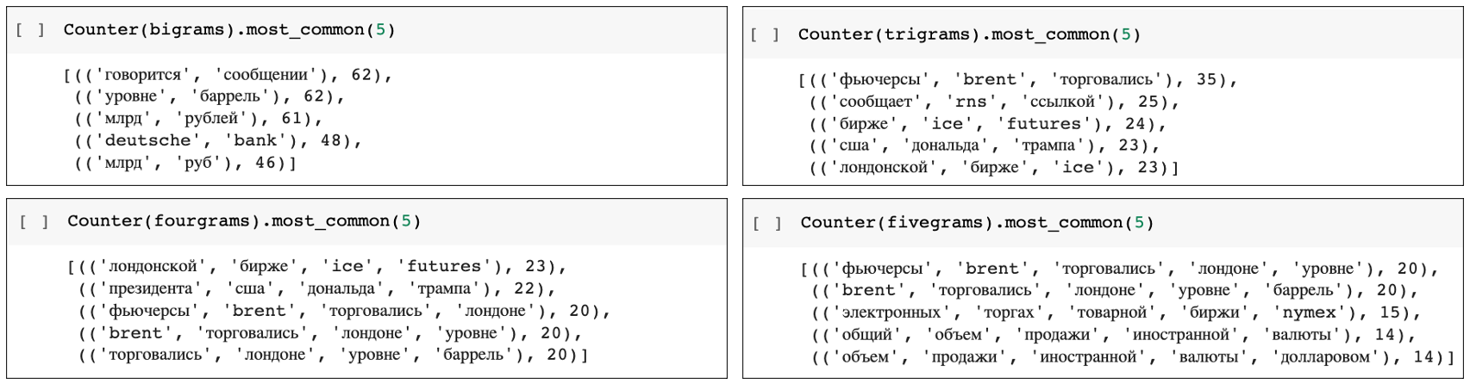
Этап 3 Результаты применения N-gram
Для определения часто встречающихся сочетаний слов (n-gram) был проведен анализ частоты использования соседних слов в обучающей выборке (выделение N-gram)
Определенных слов-маркеров, однозначно относящих новость к классу, выявлено не было
Результаты применения алгоритма N-gram

Slide 14
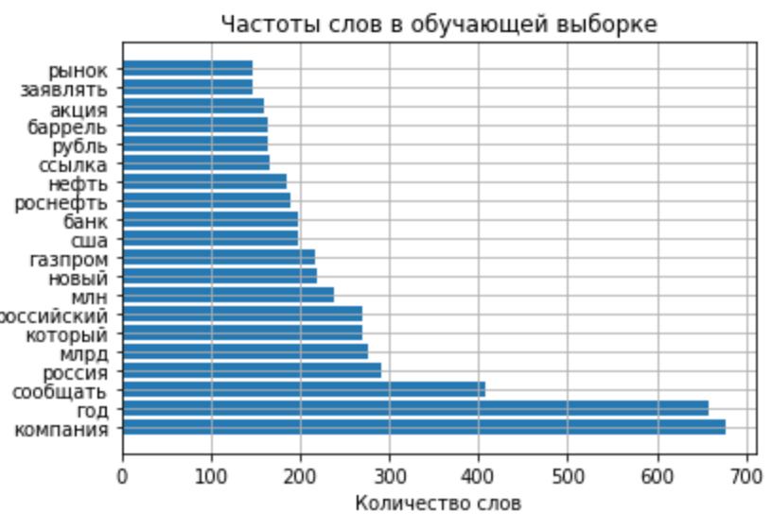
Этап 3 Применение BigRTM
Проведено тематическое моделирование для выяснения наиболее часто встречающихся слов. Отсюда уже можно будет ориентироваться на категории новостей
Частота использования слов в обучающей выборке

Slide 15
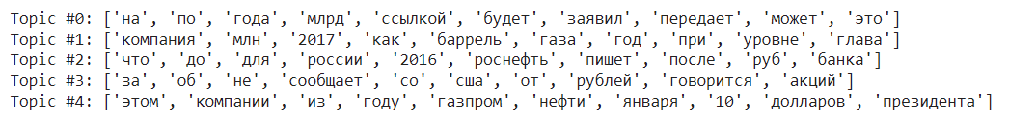
Этап 3 Применение BigRTM
Наиболее часто встречающиеся слова в классах
Применение BigARTM показало, что новости можно сгруппировать:
0 - новости касательно новостей заявительного характера, то есть по сути совпадают с рекламным характером
1 - новости касательно биржевой оптовой торговли нефтью и газом, возможно 2017 года
2 - новости относительно 2016 года касательно России и ПАО «Роснефть»
3 - новости относительно США и акций
4 - новости относительно ПАО «Газпром», нефти, и очевидно долларов США
Считаю, что это неудовлетворительное разделение на категории. Соответственно дальнейшая работа была выстроена с предложенными мною ранее классами новостей

Slide 16
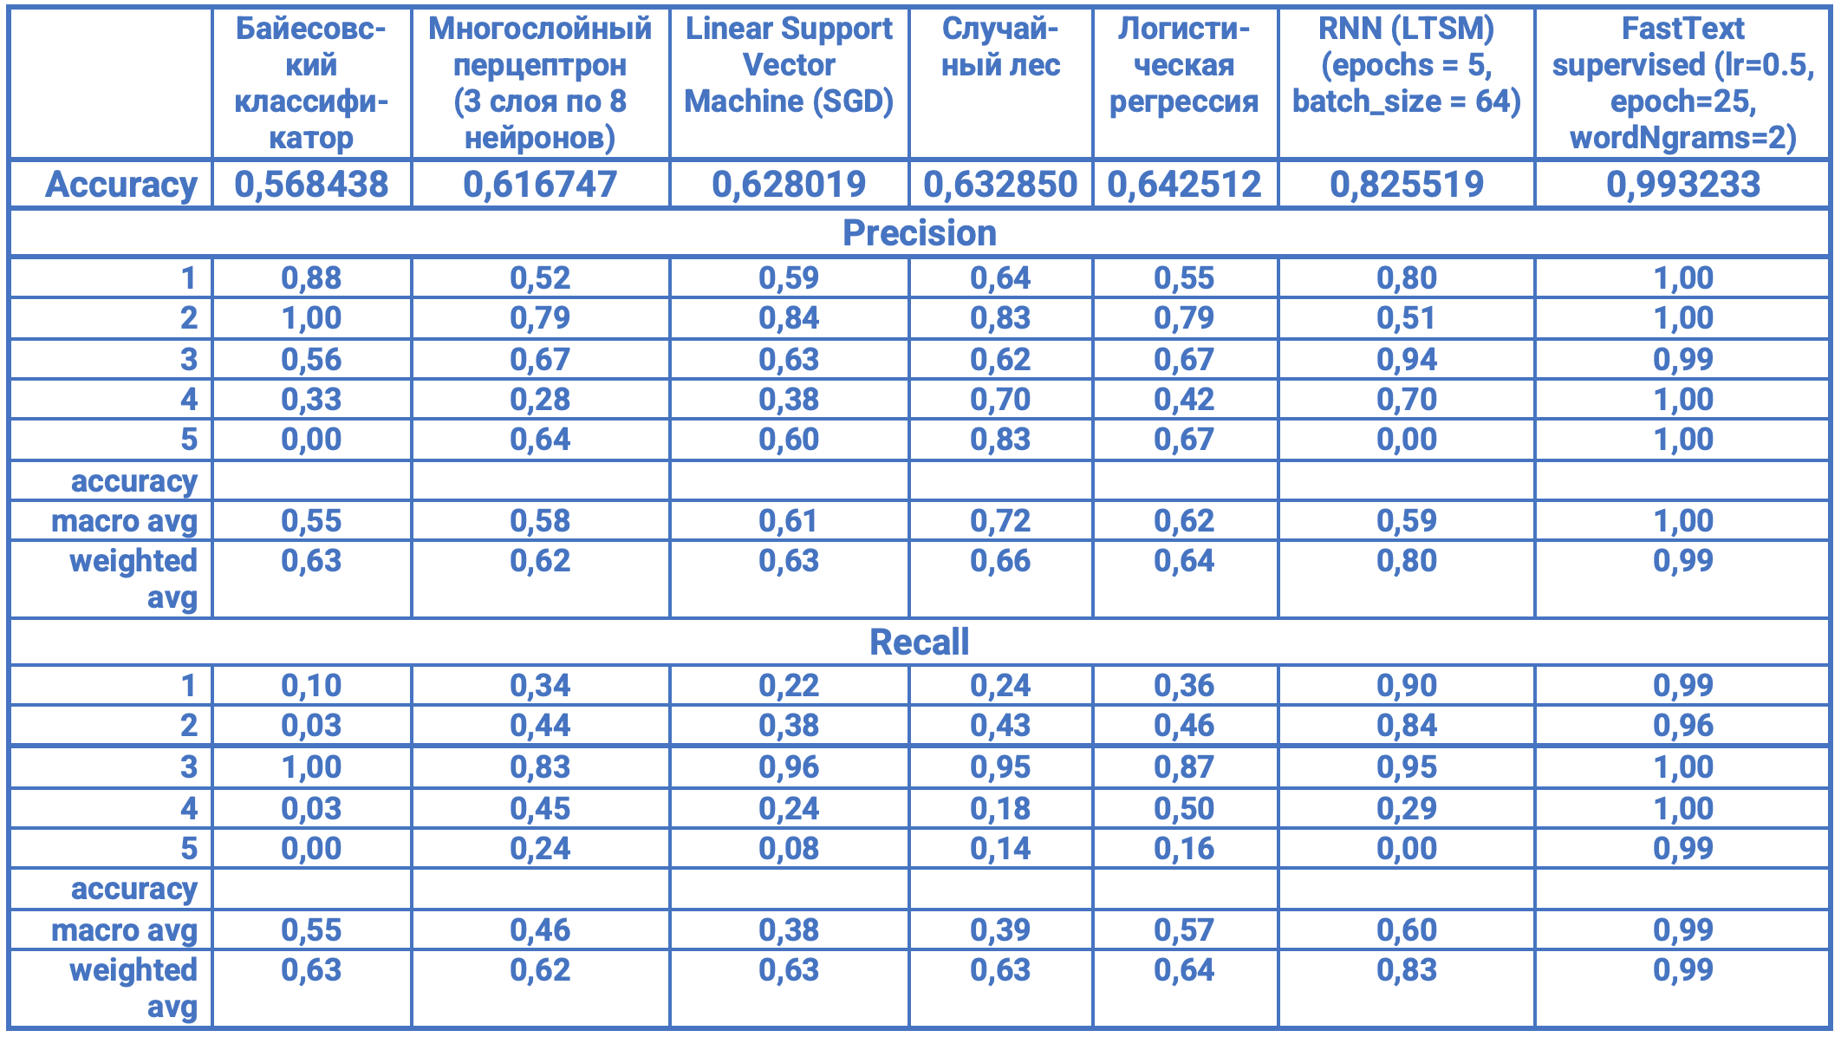
Этап 3 Результаты обучения

Slide 17
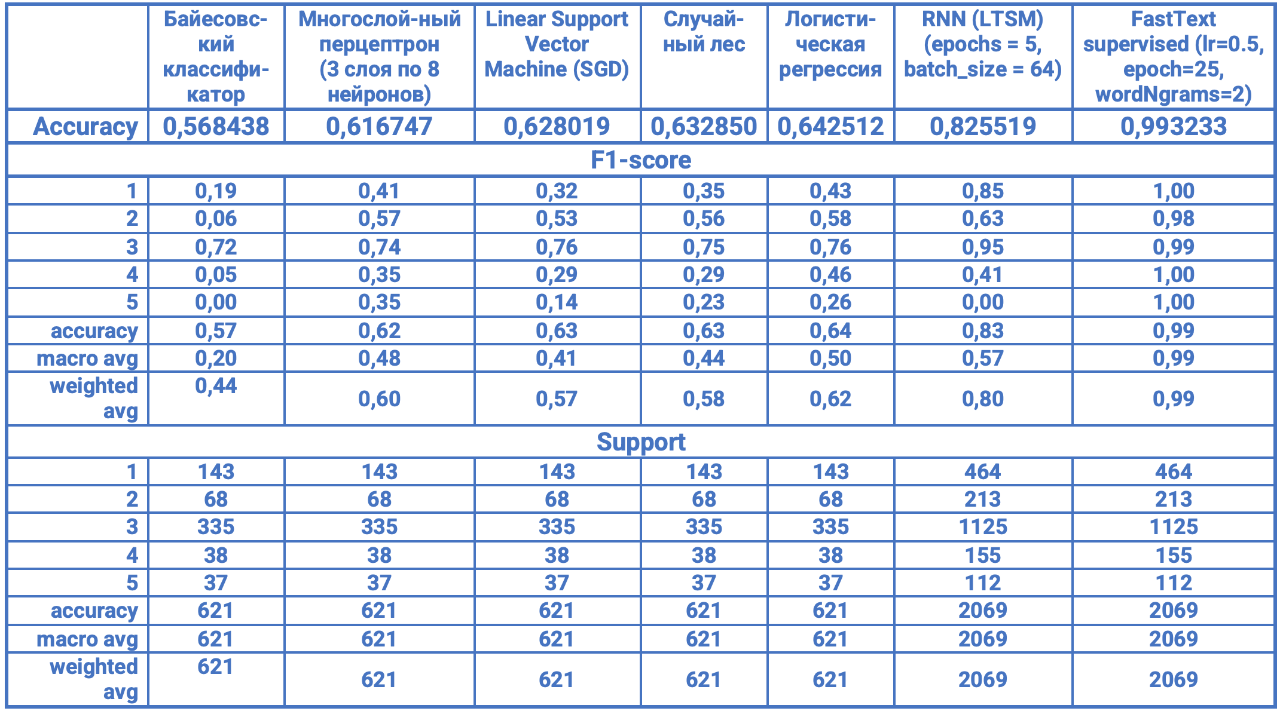
Этап 3 Результаты обучения

Slide 18
Схема обучения модели в концепции SSL
4 этап
ЧАСТИЧНОЕ ОБУЧЕНИЕ С НЕРАЗМЕЧЕННЫМИ ДАННЫМИ
Загрузка датасетов 20170601.csv, 20170901.csv, 20171201.csv и ранее отобранных новостей из бизнеса, экономики и финансов на русском языке
Обучение различным алгоритмам, оценка результатов
Датасет новостей
41 555 записей
Классификация обученными алгоритмами, валидация алгоритмом FastText, отбор верно классифицированных новостей
Датасет верно клас-сифицированных новостей 66 601
Верно классифицирован-ные новости 37 503
записей – 90,2%
Точность 98,6%
Точность составила 98,6%

Slide 19
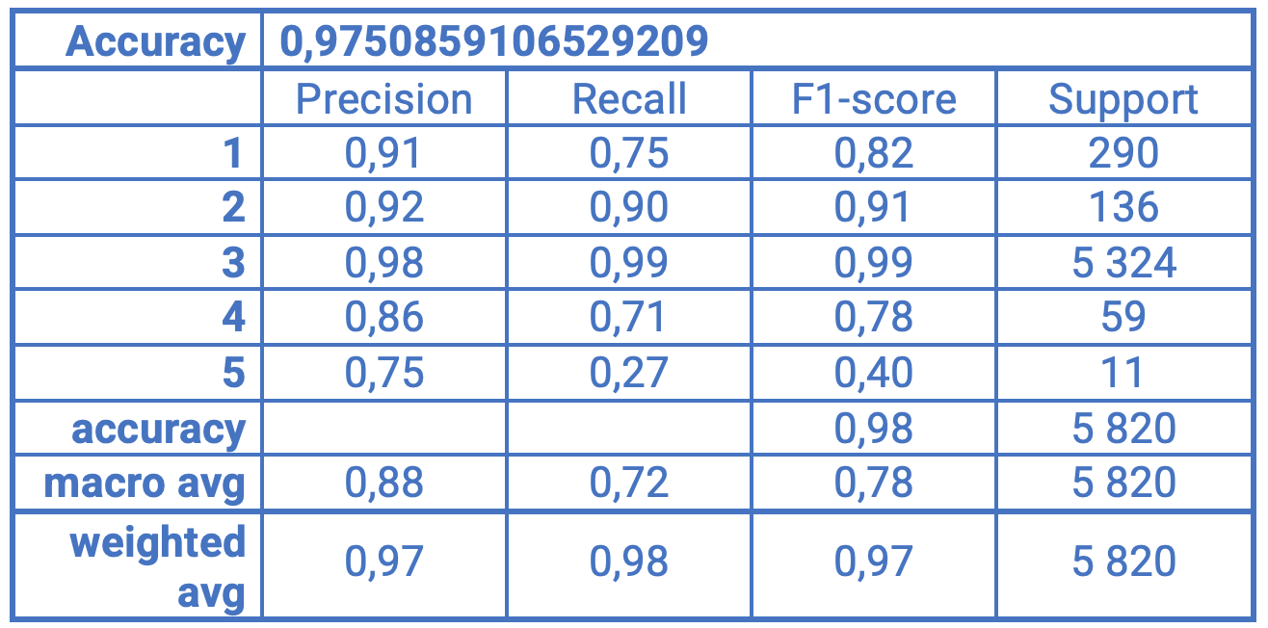
Этап 4 Частичное обучение с неразмеченными данными (1 итерация)
Частичное обучение было проведено на неразмеченном новостном датасете состоящим из 37 243 новостей бизнеса
Была проведена подготовка слов, очищение всех оставшихся новостей, токенизация
На основе этого было осуществлено предсказание логистической регрессией и валидирование FastText
Из 37 243 новостей по бизнесу, экономике и финансам на русском языке было успешно предсказано с применением логистической регрессии 29 098 новостей (78%)
Анализ содержимого показал, что это соответствует истине
Частичное обучение: Точность составила 97,5%

Slide 20
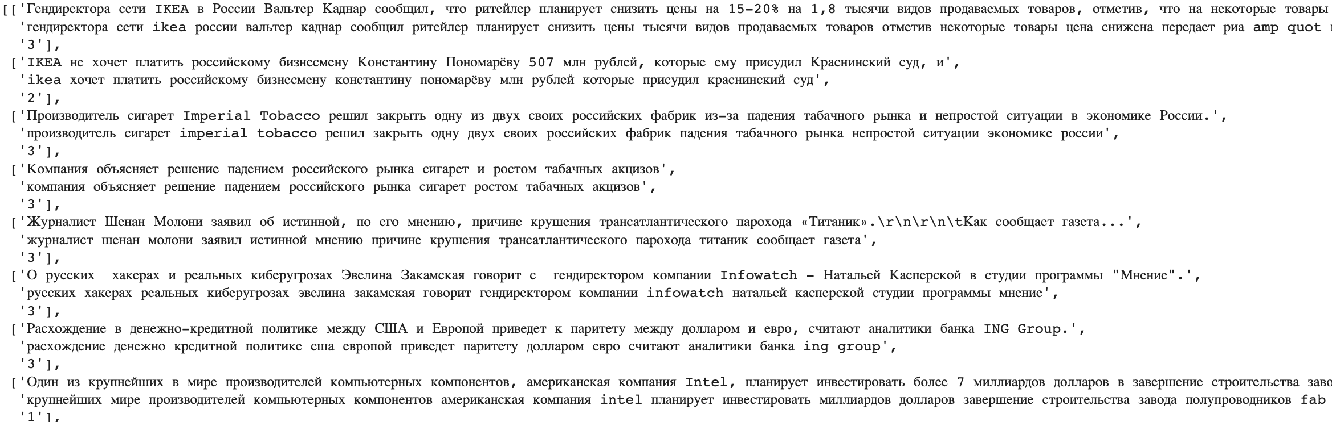
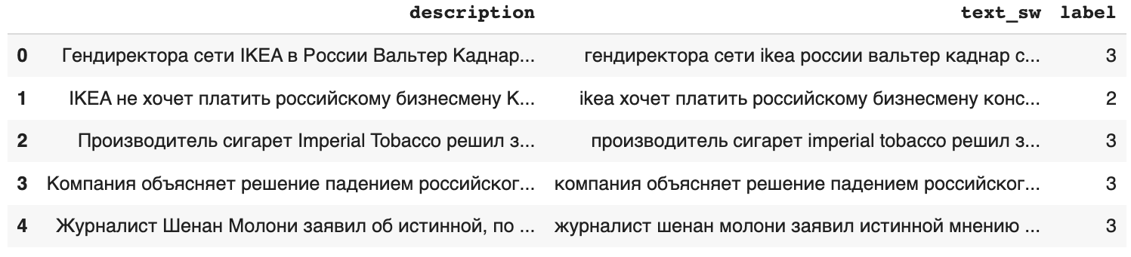
Этап 4 Частичное обучение с неразмеченными данными (1 итерация)
Результаты разнесения новостей по классам

Slide 21
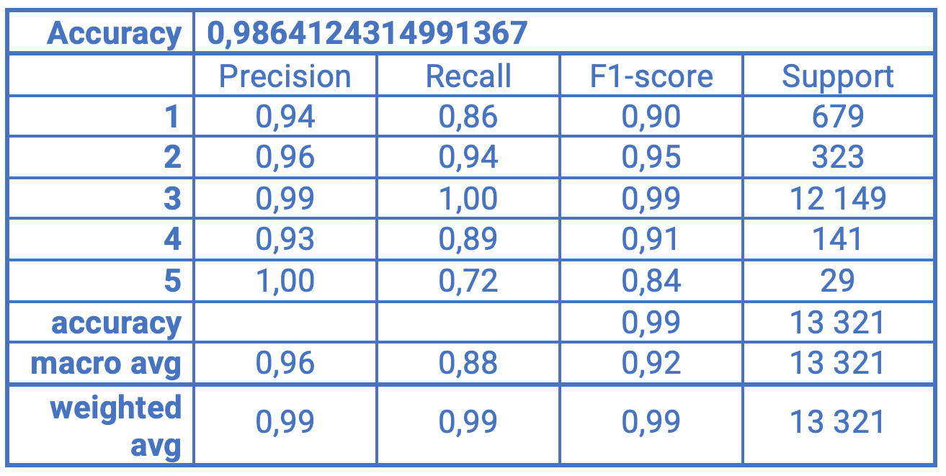
Этап 4 Частичное обучение с неразмеченными данными (2 итерация)
Загрузка оставшихся датасетов и проведение второй итерации
Из корпуса новостей были отобраны 41 555 неразмеченных новостей бизнеса, экономики, финансов на русском языке
Из 41 555 неразмеченных новостей успешно определены с применением логистической регрессии 37503 новостей (90%)
По результатам в обучающую выборку консолидировали 66 601 новостей
Провели предсказание логистической регрессией
Частичное обучение: точность повысилась на один пункт! Точность составила 98,6%

Slide 22
Результаты
Разработана программа классификации текстов на маленьких датасетах с помощью частичного обучения и подтверждена применимость данного подхода
Качество программы достаточно высокое даже при наличии небольшого количества неразмеченных примеров в случае маленьких датасетов
Все стандартные средства классификации с частичным обучением приводят к удовлетворительным результатам. Правильные результаты классификации были получены для 60-95% классифицируемых новостей
Среди стандартных средств нельзя выделить одно наиболее подходящее для применения для классификации текстов на маленьких датасетах
Алгоритм FastText был выбран как валидационный.
Присутствует субъективность разметки и восприятия новости человеком: то есть новость может быть воспринята каждым человеком по своему. Для одного нейтральная, для другого положительная, для третьего - негативная
При работе с языковыми конструкциями, написанными на естественном языке, возникают сложности, связанные с уникальностью русского языка, а также с пониманием программы контекста

Slide 23

СПАСИБО ЗА ВНИМАНИЕ

